Slide 1

Chapter 8 File Transfer Protocol
TS. Nguyễn Chí Ngọc
Bộ môn Viễn Thông khoa Điện Điện tử

Slide 2
I. FTP LÀ GÌ ?
FTP (viết tắt của File Transfer Protocol nghĩa là "Giao thức truyền tập tin") thường được dùng để trao đổi tập tin qua mạng lưới truyền thông
Hoạt động của FTP cần có hai máy tính, một máy chủ (server) và một máy khách (Client)
FTP thường chạy trên hai cổng 20 và 21, và chỉ chạy riêng trên nền của TCP

Slide 3
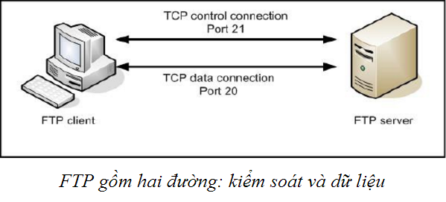
I. Nguyên lý hoạt động của ftp
FTP hoạt động trên TCP nên quá trình thiết lập kết nối giữa client và server cũng tuân theo three way handshake
Giao thức FTP sử dụng kết nối TCP, nhưng nó không chỉ dùng một kênh TCP như phần lớn các giao thức truyền thông khác. Quá trình truyền nhận dữ liệu giữa Client và Server được tạo nên từ 2 tiến trình TCP logic là Control Connection và Data Connection

Slide 4
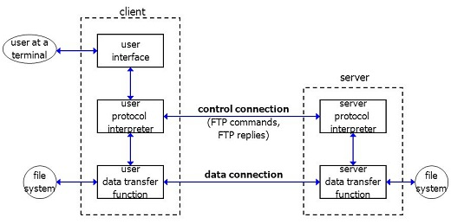
Ii. Nguyên lý hoạt động của ftp

Slide 5
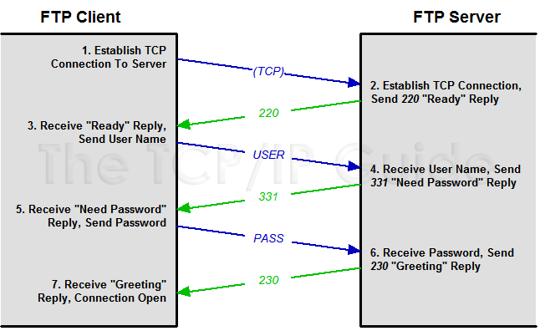
Iii. Thiết lập kênh điều khiển và chứng thực người dùng trong FTP.

Slide 6
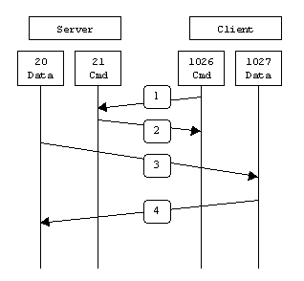
IV. Quản lý kênh dữ liệu FTP
FTP Client khởi tạo Connection Control, còn FTP Server khởi tạo Connection Data.
Kết nối dữ liệu dạng chủ động
Notes:
-FTP Client: Sử dụng Connection Control được tạo trước đó để gửi command PORT yêu cầu FTP Server dùng Active Mode để truyền file,từ Port 1026 đến Port 21 trên FTP Server. Đồng thời thông báo cho FTP Server biết nó sẽ mở Port 1027 mới để chờ tạo Connection Data.
-FTP Server: Nhận được yêu cầu và tiến hành đàm phán bắt tay 3 bước với FTP Client. Nó sẽ gửi gói SYN từ Port 20 đến Port 1027, rồi nhận lại SYN/ACK rồi tiếp tục gửi ACK đến khi quá trình bắt tay 3 bước hoàn tất.

Slide 7
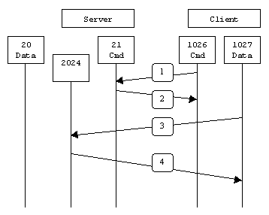
IV. Quản lý kênh dữ liệu FTP
FTP Client khởi tạo cả hai connection. Trong trường hợp này FTP Server sẽ không dùng Port 20 để truyền Data.
Kết nối dữ liệu dạng bị động
Notes:
-FTP Client: Để truyền dữ liệu theo Passive Mode, FTP Client chủ động gửi command PASV trên Connection Control. -FTP Server: Nhận được yêu cầu phải dùng Passive Mode để truyền dữ liệu, nó mở Port 2024 và response lại cho FTP Client biết sẽ dùng Port 2024 để tạo Connection Data.
-FTP Client: Nhận được phản hồi, nó sẽ mở Port 1027 để tiến hành đàm phán 3 bước với FTP Server. Các bước diễn ra tuần tự như hình bên dưới.Sau bước này Connection Data đã khởi tạo xong giữa FTP Client Port 1027 và FTP Server Port 2024.

Slide 8
v. Các commands và reply codes của FTP
Các commands và reply codes được dùng để trao đổi giữa User-PI và Server-PI.Trong đó User-PI sẽ gửi command tới Server-PI để thực hiện một hành động nào đó và Server-PI sẽ gửi lại reply codes cho User-PI để báo kết quả và một số thông tin quan trọng khác.
Các command thường được chia làm 3 nhóm:
Access Control Command: là các command tham gia quá trình đăng nhập và chứng thực người dùng như USER,PASS
Transfer Parameter Commands:là các command quyết định quá trình truyền tải file như PASV,EPSV
FTP Service Command: là các command thực hiện các thao tác với file như nhận,gửi,xóa file (DELE,STOR,RETR)

Slide 9
v. Các commands và reply codes của FTP
Một số reply code thường gặp
150: Chuẩn bị mở kênh dữ liệu
200: Lệnh yêu cầu đã được thực hiện thành công
225: kênh dữ liệu đã được mở
226: đóng kênh dữ liệu,file đã được truyền thành công
227: mở passive mode
230: người dùng đăng nhập
331: tên người dùng đúng, nhập mật khẩu

Slide 10
vi. Các phương thức truyền dữ liệu trong FTP.
Dữ liệu được truyền bởi FTP thường có 2 kiểu:
ASCII: file được chuyển sang định dạng ASCII ở nơi gửi và được chuyển lại thành định dạng của máy ở nơi nhận, thường được sử dụng cho các tập tin văn bản
Binary:file được truyền như một chuỗi các bit liên tục,thường được sử dụng cho các tập tin khác như hình ảnh,ZIP,…
FTP có ba phương thức truyền dữ liệu, đó là: stream mode, block mode, và compressed mode.

Slide 11
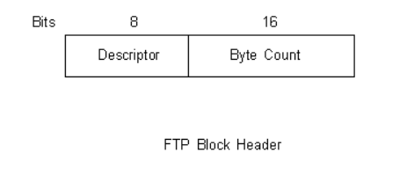
vi. Các phương thức truyền dữ liệu trong FTP.
Stream mode:dữ liệu được truyền đi như một chuỗi các byte liên tiếp
Block mode: dữ liệu được chia thành các khối nhỏ và có một hay nhiều header block 3 byte báo hiệu độ dài và thông tin về khối dữ liệu được gửi
Notes:
Descritor:
128: kết thúc của data block là EOR
64: kết thúc của data block là EOF
32: có lỗi trong data block
16: block là một Restart Marker
Byte count:số bytes trong data block

Slide 12
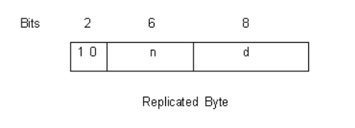
vi. Các phương thức truyền dữ liệu trong FTP.
Compressed mode:là phương thức truyền sử dụng một kỹ thuật nén là “run-length encoding” – có tác dụng phát hiện và xử lý các đoạn lặp trong dữ liệu được truyền đi để giảm chiều dài của toàn bộ thông điệp. Thông tin khi đã được nén, sẽ được xử lý như trong block mode, với trường header.
Notes:
hai bit đầu 10 để biểu thị Replicate byte,n là số lần byte d đc lập lại

Slide 13
vii. Quan sát quá trình truyền tập tin

Slide 14
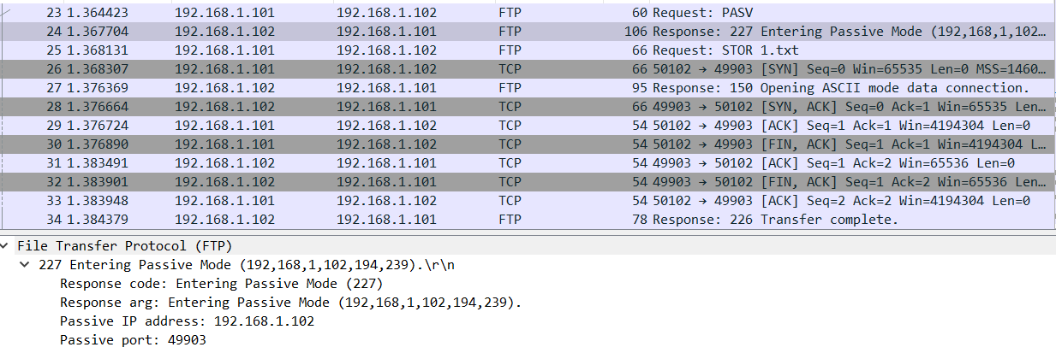
vii. Quan sát quá trình truyền tập tin

Slide 15
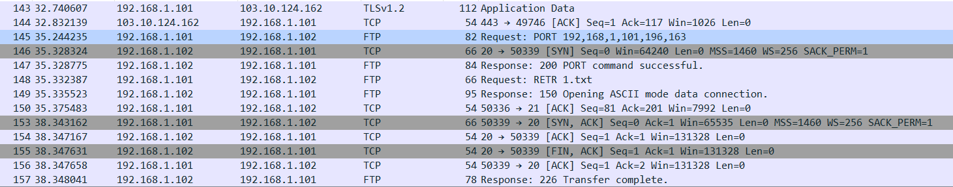
vii. Quan sát quá trình truyền tập tin

Slide 16
THANK YOU!

